Slide 1



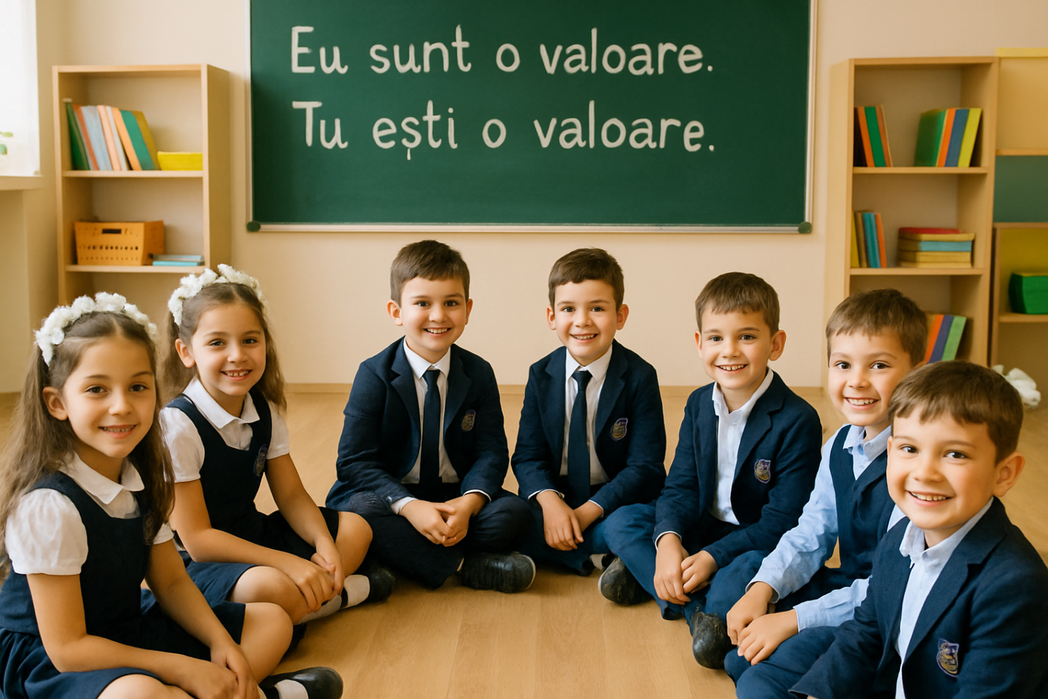




VALORILE CARE NE UNESC
01 septembrie 2025

Slide 2
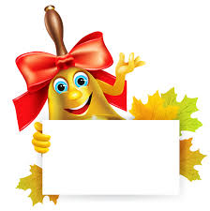

BINE AȚI VENIT/REVENIT LA ȘCOALĂ!

Slide 3







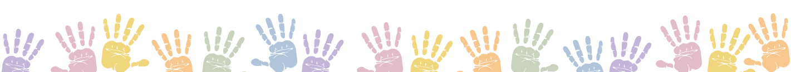
Activitatea:
Brățara valorii – un cuvânt pentru sine
Ce-mi place
la mine?
Cum sunt
de obicei?
Cum mă simt
când greșesc?
Cum reacționez
când apare o
problemă?
Cum ascult când
cineva explică?
Cum vorbesc
cu colegii?

Slide 4
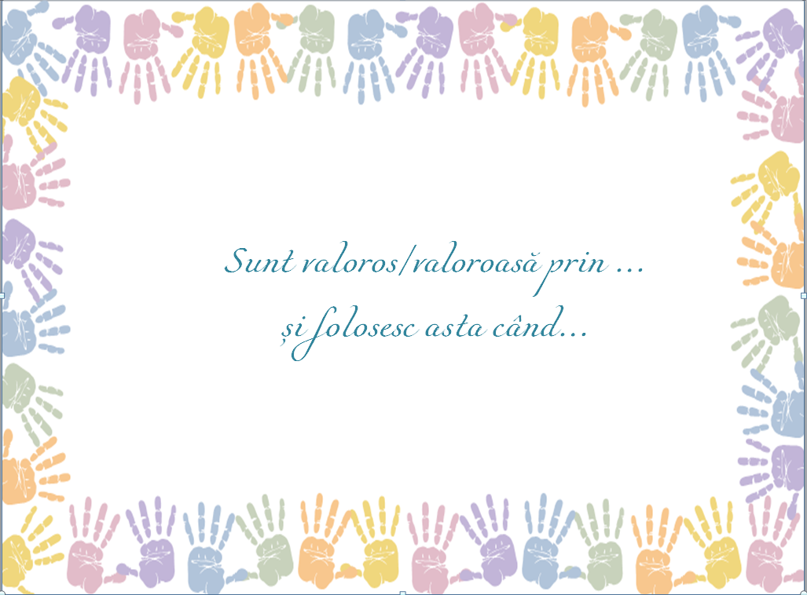

Slide 5




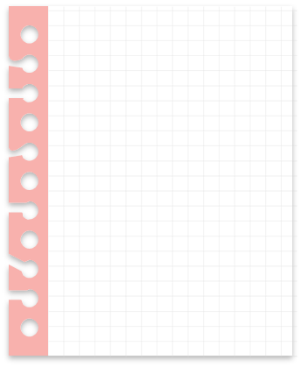







Activitatea
Sunt valoros/ă prin ceea ce fac

Slide 6
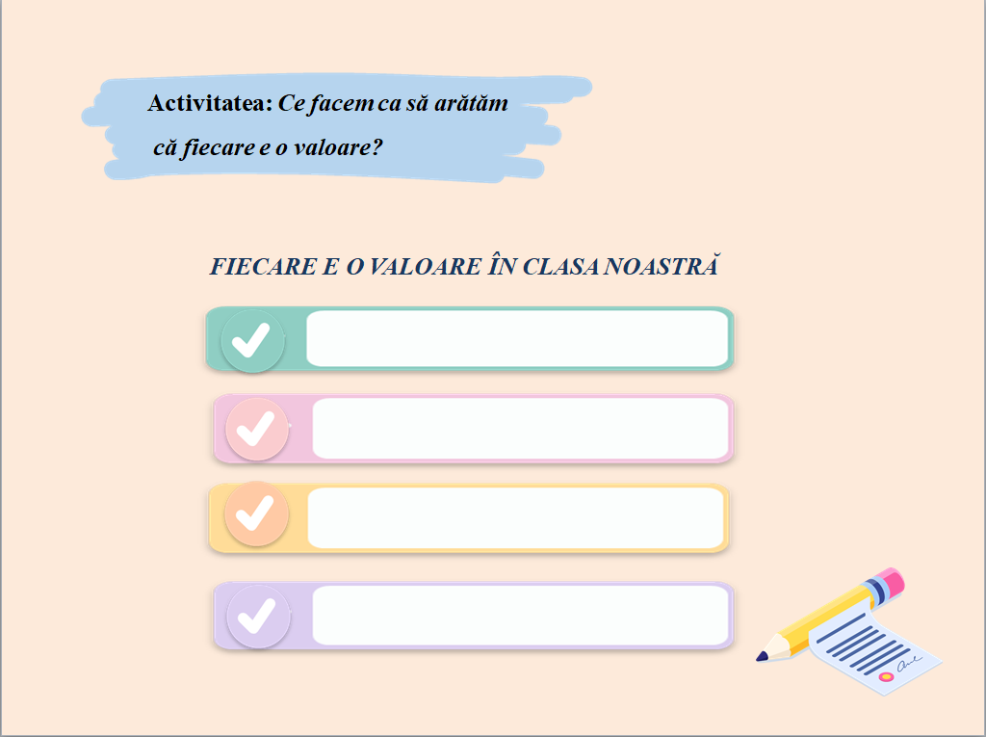

Slide 7











Activitatea: Semaforul reflecțiilor
Activitățile de azi au fost ……
Participarea mea cu idei/răspunsuri a fost …..
Când au vorbit colegii, pentru mine a fost ….
Aș vrea să mai lucrăm așa și altă dată,
pentru că a fost …..
a fost util
a fost interesant
a fost dificil

Slide 8
Un an școlar cu multe descoperiri, curaj și reușite la fiecare pas!

